Slide 1
HandlerInterceptor & View Resolver
김래영 박민식 황진국 김정권
이창훈 이진우 신호용

Slide 2
CONTENTS
01. HandlerInterceptor 란?
02. HandlerInterceptor 구현 Methods
03. HandlerInterceptorAdapter
04. 예시
05. View Resolver

Slide 3
01
HandlerInterceptor 란 ?

Slide 4
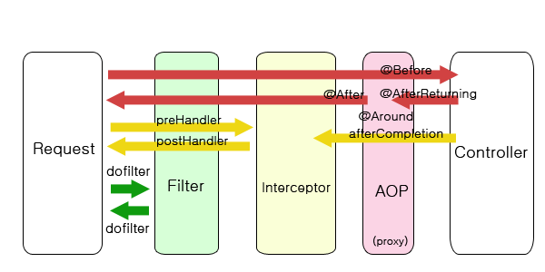
01. HandlerInterceptor란?
HandlerInterceptor 란 ? - DispatcherServlet이 Controller를 호출하기 전과 후에 요청과 응답을 참조하거나 가공할 수 있는
일종의 필터역할을 제공하는 인터페이스 HandlerInterceptor와 Filter 및 AOP의 차이점?

Slide 5
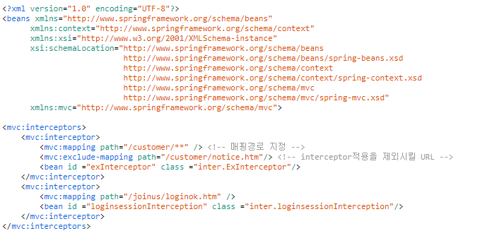
01. HandlerInterceptor란?
HandlerInterceptor 사용을 위한 xml 설정

Slide 6
01. HandlerInterceptor란?
HandlerInterceptor 사용을 위한 mvc:interceptors 설정

Slide 7
02
HandlerInterceptor
구현 Methods

Slide 8
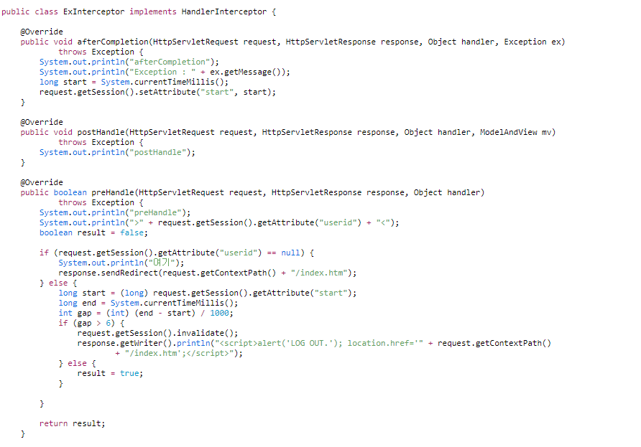
02. HandlerInterceptor 구현 Methods
Controller (Handler) 실행 전
- preHandle() : 접근권한이 없는 경우 Controller 실행하지 않거나
Controller 실행 전 정보 생성하는 등의 작업이 가능 (리턴 타입 : boolean)

Slide 9
02. HandlerInterceptor 구현 Methods
Controller (Handler) 실행 후, 아직 View 실행하기 전
- postHandle() : Controller/Handler 가 정상적으로 실행된 이후 추가 기능 구현시 사용

Slide 10
02. HandlerInterceptor 구현 Methods
View 실행한 후
- afterCompletion() : Client 에 View를 전송한 뒤에 실행 (Controller만 실행되면 무조건 동작)

Slide 11
03
HandlerInterceptorAdapter

Slide 12
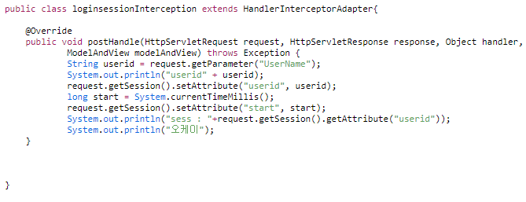
03. HandlerInterceptorAdapter
HandlerInterceptor 인터페이스를 구현하는 추상클래스
HandlerInterceptor 클래스를 상속받은 후 필요한 Method만 재정의하여 구현

Slide 13
04
예제 코드

Slide 14
05
View Resolver

Slide 15
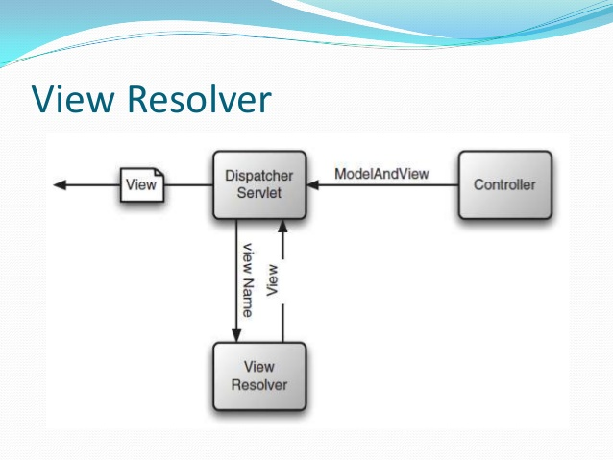
Basic flow of View Resolver
출처 : https://www.slideshare.net/emprovise/13-spring-mvcview
Notes:
사진에 나타난 것은 Spring MVC 패턴의 기본적인 흐름이다
Controller가 ModelAndView 객체를 Dispatcher에게 넘기면 Dispatcher는 view Name을 View resolver에 넘기고 View resolver는
이를 바탕으로 어떤 View를 클라이언트에게 보내주어야 할지를 골라 Dispatcher에게 알려주게 되고
Dispatcher는 이를 바탕으로 View를 골라서 클라이언트에게 넘기게 된다

Slide 16
Definition of ModelAndView
org.springframework.web.servlet
Class ModelAndView
java.lang.Object
org.springframework.web.servlet.ModelAndView
public class ModelAndView
extends java.lang.Object
Holder for both Model and View in the web MVC framework. Note that these are entirely distinct. This class merely holds both to make it possible for a controller to return both model and view in a single return value.
>> ModelAndView는 단지 controller가 model과 view를 묶어서 하나로 return하는 역할
>> ModelAndView는 특별한 기능이 아니고 단지 Model + View인 세트
Represents a model and view returned by a handler, to be resolved by a DispatcherServlet. The view can take the form of a String view name which will need to be resolved by a ViewResolver object; alternatively a View object can be specified directly. The model is a Map, allowing the use of multiple objects keyed by name.
>> View는 String 형태의 view name을 갖거나 view 객체를 바로 지칭할 수 있음
>> model은 다수의 객체를 가질 수 있는 Map
출처 : https://docs.spring.io/spring-framework/docs/current/javadoc-api/org/springframework/web/servlet/ModelAndView.html
Notes:
보시는 것은 spring api에서 따온 ModelAndView의 정의이다.
뷰리졸버에 관한 정보들은 블로그를 비롯한 여러곳에 많지만 제일 확실한 것은 api를 직접 확인해 보는 것.
핵심적이라 생각되는 부분을 빨간줄을 쳐놨으니 함께 보자
보시다시피 ModelAndView는 특별한 기능이 아니고 Controller가 model과 view를 한번에 돌려주기 위해서 만들어진 바인더와 같은 기능을 하는 클래스다
정리하자면 ModelAndView에서 model에는 뿌려주고 싶은 데이터를 map으로 담으면 되고 view에서 어느 페이지에 뿌려줘야 할지를 정해서 디스팻쳐에서 알려 주는 것이다.

Slide 17
Basic flow of View Resolver
여러가지 방법이 존재
알아서 처리
출처 : https://www.slideshare.net/emprovise/13-spring-mvcview
Notes:
다시 전체적인 흐름을 보겠다
이전 슬라이드에서 알아본 ModelAndView를 디스팻쳐에게 던져주면 디스팻쳐와 뷰리졸버의 상호 작용에 의해
적절한 데이터가 적절한 페이지에 담겨 클라이언트에게 전달되게 된다
하지만 그림에도 나뉘어져 있듯이 우리가 코드로 작업해야 할 부분은 컨트롤러에서 디스팻쳐로 넘어가는 부분이다
디스팻쳐와 뷰리졸버가 처리하는 부분은 뷰리졸버인터페이스와 뷰객체가 어떻게 만들어져 있는지 살펴보면서 알아보아야 할 부분이고
이는 최범균씨 책 382, 383페이지에 잘 나와있으니 참고
둘 다 중요하겠지만 우리 조는 조금 더 실용적인 부분에 대해 집중했습니다.
그래서 이제부터 컨트롤러에서 디스팻쳐로 넘기는 방법들에 대해 소개하겠습니다

Slide 18
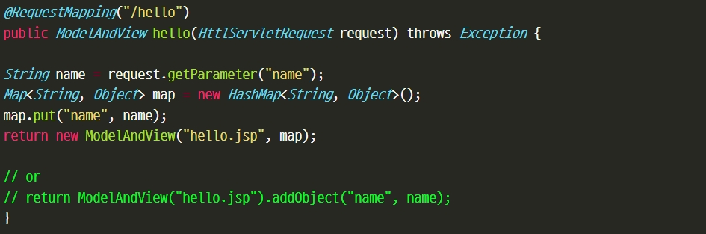
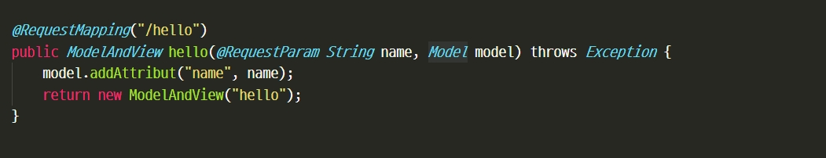
Controller -> Dispatcher Servlet
1. ModelAndView를 return
Notes:
첫번째 방법으로 ModelAndView 객체를 넘기는 방법이 있습니다.
보시는 바와 같이 ModelAndView 객체를 만들어서 원하는 데이터를 담고 원하는 페이지를 설정해서
ModelAndView 객체 자체를 넘기는 방법이 있다
하지만 이것보다 편한 방법이 더 많아서 잘 사용되지는 않는다고 한다
실제로 우리도 수업때 다른 방식으로 배웠고 또 사용했다

Slide 19
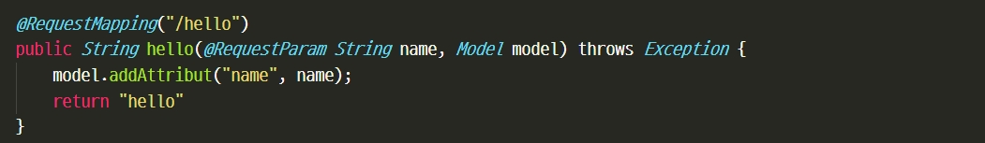
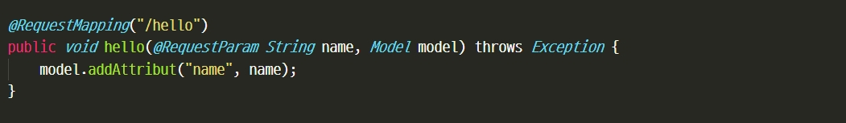
Controller -> Dispatcher Servlet
2. String을 return
3. void
Notes:
2. String
String 방식은 우리가 수업때 사용했던 방법이다
메소드의 타입이 스트링이면 이 리턴 값은 뷰 이름으로 사용된다.
모델에 데이터를 담는 방식은 .addAttribute() 메소드를 이용해서
아까와 같은 방식으로 실어 보낸다
3. void
세번째는 메소드의 리턴 타입을 설정하지 않는 방식이다.
URL과 뷰 이름을 일관되게 통일할 수 있다면 코드를 더 단순하게 짤 수 있는 방식이기도 하다.
리턴 타입이 없기 때문에 뷰페이지 결정은 누가 해줄까 궁금하신 분도 계실거라 생각한다.
하지만 내부적으로 RequestToViewNameResolver라는 객체에 의해 자동으로 RequestMapping value값인 hello가 뷰 이름으로 결정된다
다음 페이지에서 이 부분에 필요한 api를 짚고 넘어간다

Slide 20
Controller -> Dispatcher Servlet
3. void
org.springframework.web.servlet
Interface RequestToViewNameTranslator
All Known Implementing Classes:
DefaultRequestToViewNameTranslator
public interface RequestToViewNameTranslator
Strategy interface for translating an incoming HttpServletRequest into a logical view name when no view name is explicitly supplied.
>> 컨트롤러의 리턴 타입이 void인 경우 RequestToViewNameTranslator에 의해서
요청 주소가 view name으로 해석된다
출처 : https://stackoverflow.com/questions/6875255/what-does-it-mean-when-spring-mvc-controller-returns-null-view-name
출처 : https://docs.spring.io/spring-framework/docs/current/javadoc-api/org/springframework/web/servlet/RequestToViewNameTranslator.html
Notes:
https://stackoverflow.com/questions/6875255/what-does-it-mean-when-spring-mvc-controller-returns-null-view-name
스택 오버 플로우에 비슷한 질문이 있었고 api에서 직접 답을 확인할 수 있었다. (위 링크 필요하다면 보여준다)
간단히 정리하자면 RequestToViewNameTranslator에 의해서 컨트롤러의 리턴이 void거나 view의 이름이 explicitly하게(명확하게)
나와있지 않으면 요청 주소(incoming HttpServletRequest)를 logical view name으로 해석된다

Slide 21
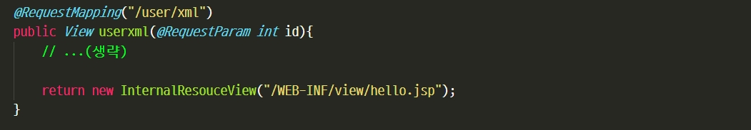
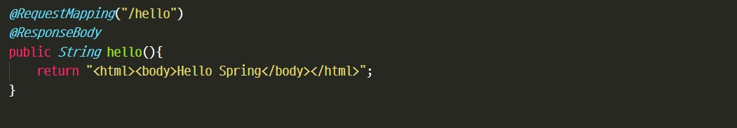
Controller -> Dispatcher Servlet
4. View
5. @ResponseBody
Notes:
네번째 방법으로 View 객체를 더녖주는 방법이 있다
메소드의 리턴 타입으로 View를 선언하고 뷰 객체를 만들어 파라미터에 경로를 설정해서 던져주면 된다
마지막 방법으로 @ResponseBody 를 사용하는 방법이 있다
코드를 보시면 아시겠지만 직접 <html>을 만들어서 보내주는 방법이다
예전에 jsp와 servlet 을 배울때 printWriter로 일일이 html 태그를 만들어 보내던 방식을
떠올리시면 이해하기 쉬울 것

Slide 22
Basic flow of View Resolver
여러가지 방법이 존재
알아서 처리
출처 : https://www.slideshare.net/emprovise/13-spring-mvcview
Notes:
다시 전체적인 흐름을 보겠다
지금까지 컨트롤러가 디스팻쳐에게 ModelAndView를 넘기는 방법들에 대해 알아보았다
그렇다면 지금부터 뷰 리졸버에 대해서 알아보겠다
어떻게 쓰는지는 이미 다 같이 써보았기 때문에 소개할 필요가 없다고 판단했고
어떤 뷰리졸버들이 있는지, 뷰리졸버들 간의 차이는 무엇인지에 대해 알아보았다

Slide 23
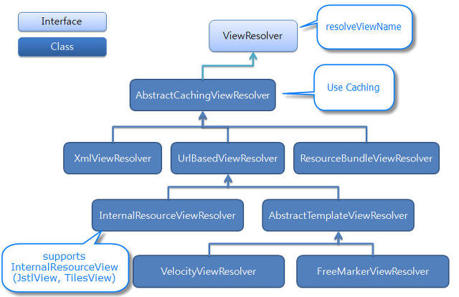
View Resolver
Notes:
보시는 바와 같이 뷰리졸버의 종류는 많다
우리 조도 찾아보니 생각보다 뷰리졸버의 종류가 너무 많아서 놀랐다
보시는 것은 뷰리졸버의 관계도 인데 존재하는 모든 뷰리졸버가 다 담긴 관계도를 찾기 힘들었다

Slide 24
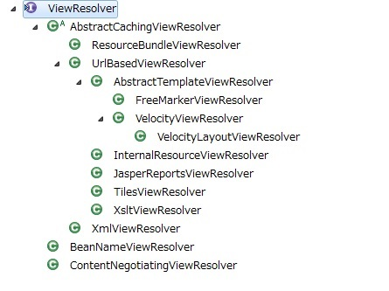
View Resolver
Notes:
보시다시피 수많은 리졸버 중 우리가 조사한 것은
우리가 사용한 InternalResourceViewResolver과 UrlBasedViewResolver, 그리고 책에서 소개하고 있는 BeanNameViewResolver이다
그리고 추가적으로
UrlBasedViewResolver와 InternalResourceViewResolver이 사용법이 매우 유사한데 기능은
어떻게 다른지 궁금해서 두 클래스의 차이점도 조사를 했다
다음 장부터 차례로 깊이 들어가 보겠다

Slide 25
View Resolver
BeanNameViewResolver
org.springframework.web.servlet.view
Class BeanNameViewResolver
java.lang.Object
org.springframework.context.support.ApplicationObjectSupport
org.springframework.web.context.support.WebApplicationObjectSupport
org.springframework.web.servlet.view.BeanNameViewResolver
A simple implementation of ViewResolver that interprets a view name as a bean name in the current application context, i.e. typically in the XML file of the executing DispatcherServlet.
>> view 이름을 bean의 name으로 해석한다

Slide 26
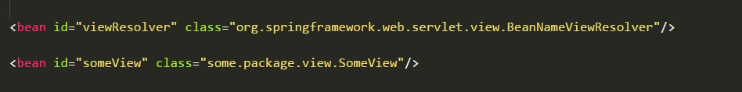
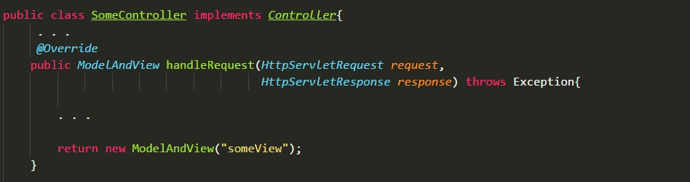
View Resolver
BeanNameViewResolver
Notes:
Xml에서 선언한 빈의 id와 일치하는 뷰네임을 컨트롤러에서 던져주면 xml에서 선언한 클래스의 경로를 뷰로 선택하게 된다

Slide 27
View Resolver
XmlViewResolver
Class XmlViewResolver
public class XmlViewResolver
extends AbstractCachingViewResolver
implements Ordered, InitializingBean, DisposableBean
A ViewResolver implementation that uses bean definitions in a dedicated XML file for view definitions, specified by resource location. The file will typically be located in the WEB-INF directory; the default is "/WEB-INF/views.xml".
>> 특정한 xml 파일에서 bean의 정의를 찾아서 사용

Slide 28
THANK YOU

